Slide 1
MIT LiftLab 2026 · Tec de Monterrey, Campus SLP
De las tienditas
a las aulas
¿Qué impide que la gente compre productos saludables en las nanostores de México? Una investigación en cuatro actos — incluyendo el modelo que no funcionó.
3,040 registros MIT
104 encuestas propias
4 actos
5,000 corridas Monte Carlo
Fernanda Ita · Alexis Marcos · Carlos Torres
Ingeniería en Mecatrónica · Campus SLP
Notes:
[SLIDE 1 — TÍTULO]
Fernanda: 'MIT nos lanzó una pregunta. Esta es nuestra respuesta en cuatro actos — y empezamos por el fracaso.'

Slide 2
EL PUNTO DE PARTIDA
·
El dataset de campo del MIT LiftLab
3,040 registros reales de nanostores mexicanas · Estudio nacional · ~13 campus
221
1,135
236
1,448
Nanostores
Compradores
Tenderos
Última milla
+ 104 respuestas encuesta propia · San Luis Potosí · dic 2025–ene 2026
La historia que sigue es el camino real que recorrimos: incluyendo el modelo que no funcionó. Porque ese fracaso fue justo lo que nos llevó a la respuesta correcta.
Notes:
[S2 — DATASET]
Carlos: 'El MIT nos dio acceso a 3,040 registros de campo reales.'

Slide 3
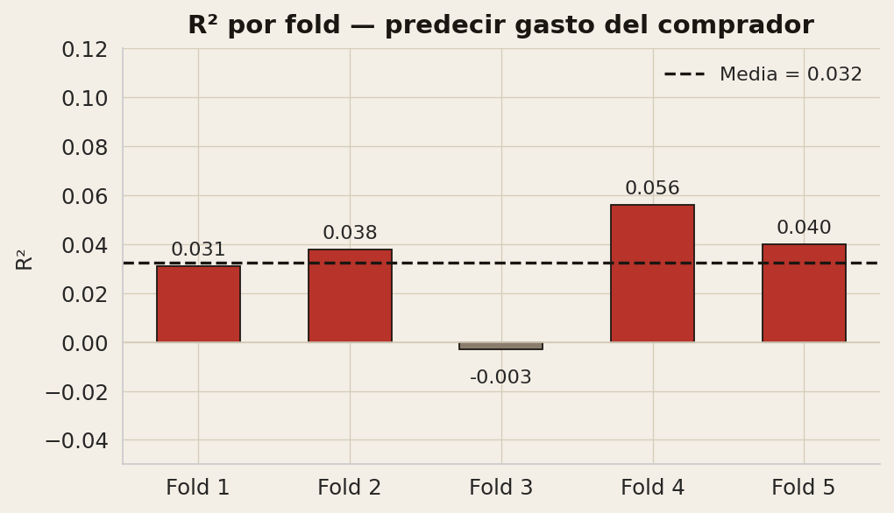
01
ACTO 1 — LA REGRESIÓN QUE NO FUNCIONÓ
Empezamos donde todo analista empieza
Regresión lineal · Predecir gasto del comprador a partir de demografía y presupuesto
R² = 0.032
el modelo no explica nada
PRIMER HALLAZGO REAL
Un R² de 0.03 no es un error — es evidencia de que el comportamiento del comprador no es lineal-individual. Algo más estructural está pasando.
→ Algo más estructural está pasando. Eso nos llevó al Acto 2.
Notes:
[S3 — ACTO 1]
Carlos: 'R²=0.032. El modelo no explica casi nada. Ese fracaso fue el primer hallazgo real.'

Slide 4
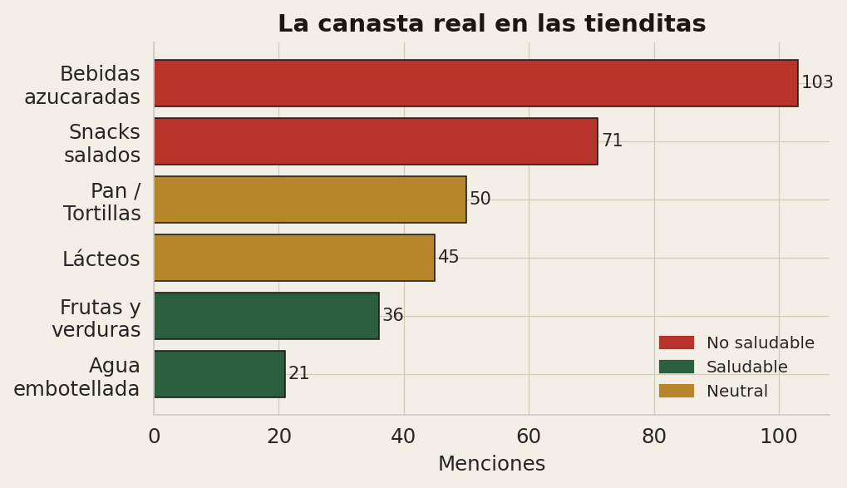
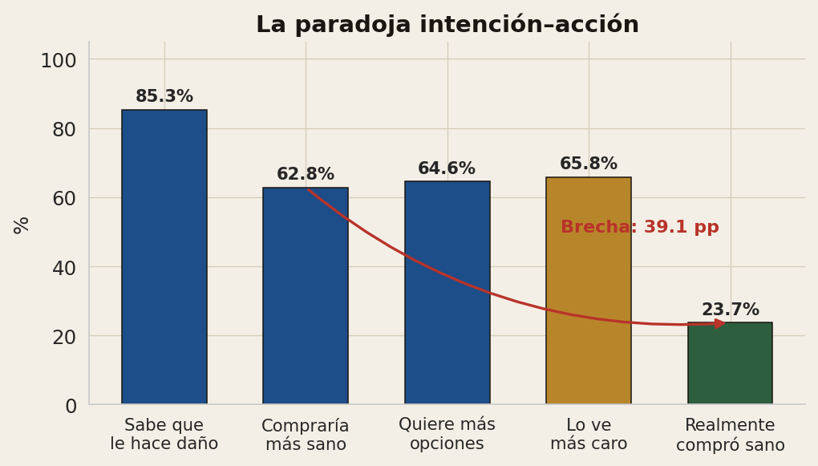
02
ACTO 2 — EL INSIGHT REAL
Cambiamos la pregunta
En vez de '¿cuánto gasta esta persona?', preguntamos qué compra realmente y cómo se ve el sistema completo.
60.8%
50.3%
23.7%
66%
compra ≥1 no saludable
compra SOLO no saludable
compra algo saludable
entregas sin oferta sana
Notes:
[S4 — ACTO 2 STATS]
Carlos: '60.8% compra al menos un producto no saludable. 50.3% SOLO no saludable. Solo 23.7% compra algo sano.'

Slide 5
ACTO 2 — EL CORAZÓN DEL HALLAZGO
La gente no es ignorante y no es indiferente.
EL CORAZÓN DEL PROYECTO
85% sabe · 63% compraría más sano · 65% quiere más opciones. Pero solo el 24% realmente compra algo saludable.
La barrera dominante que declaran es la percepción de precio. Ni la regresión (R²=0.032) ni un Random Forest (AUC≈0.55) predicen la compra saludable por rasgos individuales. El problema no está en las personas — está en las condiciones que las rodean.
Random Forest · AUC ≈ 0.55
Última milla · 66% sin oferta sana
Apenas mejor que lanzar una moneda. La compra saludable no se explica por quién eres.
2 de cada 3 entregas no ofrecieron productos saludables a la tienda. El problema empieza antes del mostrador.
Notes:
[S5 — CALLOUT]
Carlos: 'El sistema está diseñado para empujar lo no saludable — no es una falla de las personas.'

Slide 6
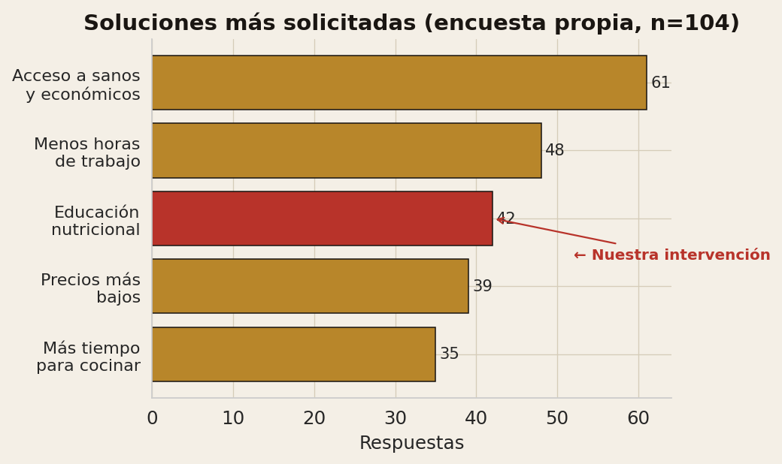
03
ACTO 3 — NUESTRA PROPIA ENCUESTA
Un solo dataset es un solo lente
Levantamos nuestra propia encuesta independiente para triangular sin anclar con los datos del MIT.
80 de 94 encuestados cambiarían sus hábitos con más tiempo o recursos.
· Causa raíz: falta de tiempo
· Alto uso de tienditas: refrescos y snacks
· Padres: muy preocupados por dieta de hijos
· Convergencia exacta con dataset MIT
Convergencia: misma causa raíz desde una muestra independiente. Y los propios encuestados nombran la educación nutricional como solución.
Notes:
[S6 — ACTO 3]
Alexis: '104 personas en SLP. El resultado convergió exactamente con lo que el MIT nos dijo.'

Slide 7
EL PUENTE LÓGICO
Los datos son de adultos. La solución apunta a adolescentes.
El puente es honesto y explícito:
Ecosistema actual empuja lo no saludable
La gente sabe y quiere — pero no logra cerrar la brecha
Palanca: formar a los compradores del futuro
→
→
¿Por qué secundaria (12–15 años)?
· Mayor prevalencia de obesidad en adolescentes (40.1 %) que en niños (36.6 %) — ENSANUT 2020–2024
· Manejan dinero propio y visitan tienditas de forma autónoma: son los compradores de mañana
· Los hábitos adolescentes se consolidan hacia la adultez
No regulamos las tienditas. Educamos a quienes las visitarán toda su vida.
Notes:
[S7 — PUENTE]
Fernanda: 'Nuestros datos son de adultos — somos honestos con eso. El punto de palanca es formarlos antes de que lleguen al mostrador.'

Slide 8
04
ACTO 4 — LA SOLUCIÓN
Reforzar Educación Física y Vida Saludable en secundaria
Complemento a la NEM Plan 2022 · No es una materia nueva — es reforzar lo que el currículo ya nombra
A
EF ampliada (2h → 3h)
B
Módulo de entorno crítico
Alfabetización de estilo de vida activo: leer etiquetas, planear snack sano con presupuesto real
Auditoría de las tienditas alrededor de la escuela · Cada dos semanas · Conecta con el entorno real
C
Capacitación docente
D
Puente familiar
Paquete asincrónico 8h + taller 4h opcional · Sin docentes capacitados, nada funciona
Actividad mensual: conversación guiada + receta económica · Respeta el tiempo de la familia
Costo estimado: ~MXN 9,500 / escuela / año · ~35,000 secundarias → ≈ MXN 330 M/año · < 0.05 % del presupuesto federal educativo
Notes:
[S8 — PROPUESTA]
Fernanda: 'Cuatro componentes. Ninguno requiere crear una materia nueva — todo se alinea con Vida Saludable de la NEM.'

Slide 9
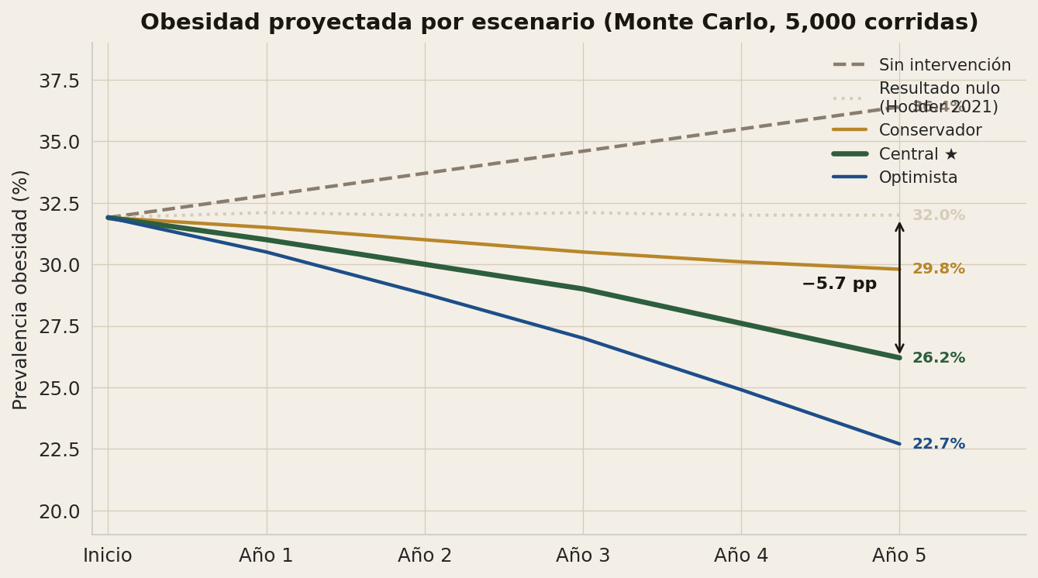
ACTO 4 — PROYECCIÓN DE IMPACTO
Monte Carlo · 1,000 estudiantes · 5,000 corridas por escenario
Año 5 · % obesidad
Sin interv.
36.4%
Nulo (Hodder)
32.0%
Conservador
29.8%
Central ★
26.2%
Optimista
22.7%
★ Central: −5.7 pp vs baseline
El escenario de resultado nulo está incluido intencionalmente — honestidad epistémica sobre hype.
Notes:
[S9 — MONTE CARLO]
Carlos: 'El escenario central: la obesidad baja de 31.9% a 26.2% a 5 años. Incluimos el resultado nulo porque la honestidad no es opcional.'

Slide 10
HONESTIDAD EPISTÉMICA
Lo que sabemos · Lo que asumimos · Lo que no sabemos
Lo que sabemos
Lo que asumimos
Lo que no sabemos
· Barrera estructural confirmada (2 datasets)
· Efectos de literatura son trasladables
· Si los efectos se mantienen >5 años
· R²=0.032 — regresión lineal falla
· Adherencia del 80% (supuesto del modelo)
· Cómo escala a 35,000 secundarias
· AUC=0.55 — ML tampoco predice
· 1h extra/semana de EF (dosis mínima)
· Fidelidad docente en implementación
· 66% última milla sin opciones sanas
· Eje Vida Saludable existe — falta refuerzo
· Si Hodder 2021 aplica a México
· Efecto central −0.17 kg/m² (Cochrane)
Esta simulación es una proyección basada en literatura publicada — no una predicción. Cualquier despliegue requiere un piloto con seguimiento.
Notes:
[S10 — HONESTIDAD]
Carlos: 'En el MIT esperan rigor intelectual. Por eso somos explícitos sobre lo que sabemos, asumimos y no sabemos.'

Slide 11
VALIDACIÓN EXPERTA
Cinco perspectivas independientes
Semi-estructurado · 30–45 min · 8 preguntas core + 2–3 específicas por perfil
▶
▶
▶
▶
▶
VIDEO
VIDEO
VIDEO
VIDEO
VIDEO
Dr. José Manuel Olais Govea
Dr. Leopoldo Zúñiga Silva
Director Sec. Técnica 78
Docente EF (fitness)
Est. Educación (fitness)
Tec de Monterrey Inv. educativa
Tec de Monterrey Inv. educativa
Matehuala, SLP Implementación
Secundaria Práctica áulica
Tec de Monterrey Voz estudiantil
Convergencia reportada cuando 4/5 expertos nombran el mismo tema de forma independiente.
Notes:
[S11 — EXPERTOS]
Alexis: 'Para no quedarnos solo con nuestros datos, llevamos la propuesta a cinco expertos con perspectivas radicalmente distintas.'

Slide 12
De las tienditas a las aulas
01
02
03
04
R² = 0.032 La regresión no explica nada
Barrera estructural brecha intención- acción de 39.1 pp
Encuesta confirma: piden educación nutricional
Central: 31.9% → 26.2% a 5 años (−5.7 pp)
"El ecosistema actual empuja el consumo no saludable.
La palanca más efectiva a largo plazo es formar a los compradores del futuro."
Fernanda Ita · Alexis Marcos · Carlos Torres
Tecnológico de Monterrey · Campus San Luis Potosí · MIT LiftLab 2026
Código abierto · Datos reproducibles · Semilla fija seed=42
Notes:
[S12 — CIERRE]
Fernanda: 'La pregunta del MIT fue: ¿qué impide la compra saludable? Nuestra respuesta: no es ignorancia — es estructura. Y la solución más efectiva está en las aulas.'

